Slide 1
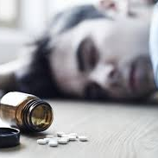
Drugs Verslaving
Abdullah - Joris

Slide 2

Waarom is dit onderwerp belangrijk? Wat is het probleem? (Abdullah)
Drugsverslaving is een belangrijk onderwerp vanwege:
gezondheidsrisico’s
sociale ontwrichting
economische lasten

Slide 3
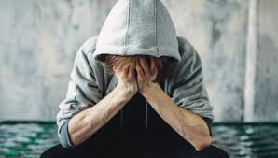
Welke consequenties kan dit hebben voor je gezondheid/leven?(Joris)
Een verslaving kan je gedrag veranderen.
Tekenen van toenemende drugsafhankelijkheid.

Slide 4
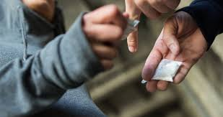
Hoe groot is het probleem in Nederland? Wat doen de overheid en andere instanties eraan(Abdullah)
Rond 2 miljoen mensen verslaavd.
Voorkomen dat jongeren drugs gaan gebruiken.

Slide 5
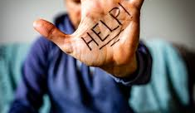
Wat kan je er aan doen, hoe kan je voorkomen dat dit van invloed is op je leven?(Joris)
Hulp zoeken
Er over praten

Slide 6
